Slide 1
基于形态学的数字图像处理
叶志鹏

Slide 2
基于形态学的数字图像处理
基于形态学的数字图像处理介绍
腐蚀与膨胀
基于形态学的边界提取
开操作与闭操作
击中与不击中
细化与粗化

Slide 3
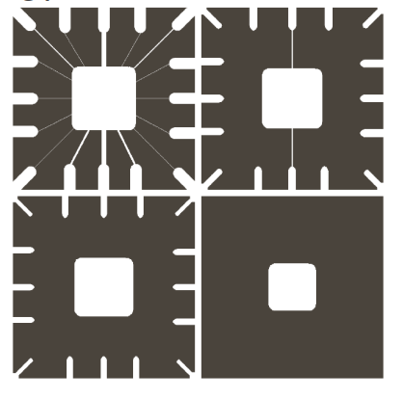
我们能学到什么？
腐蚀去除图像的某些部分

Slide 4
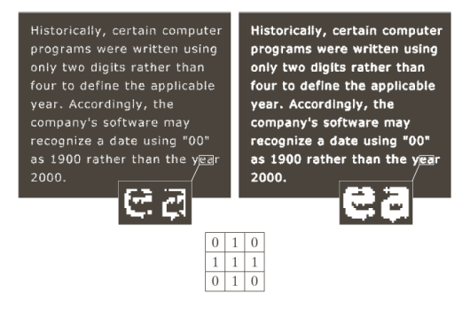
我们能学到什么？
基于膨胀操作的图像文字断裂修复

Slide 5
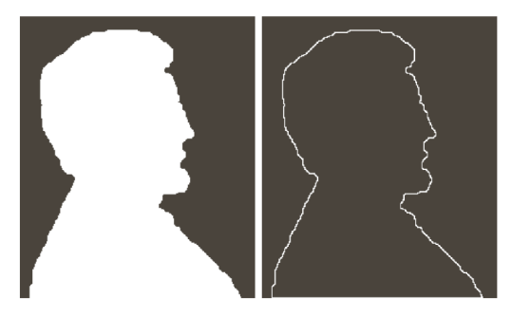
我们能学到什么？
基于膨胀+XOR操作的边界提取

Slide 6
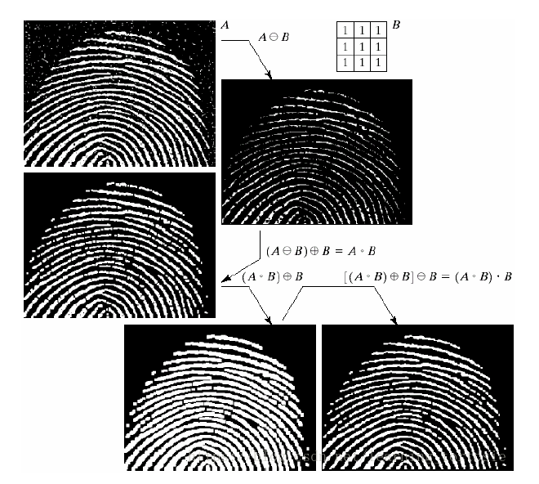
我们能学到什么？
开闭操作的指纹图像滤波

Slide 7
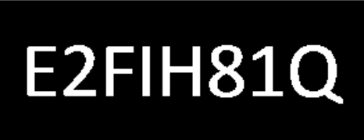
我们能学到什么？
基于形态学的文字识别

Slide 8
我们能学到什么？
。。。。。。

Slide 9
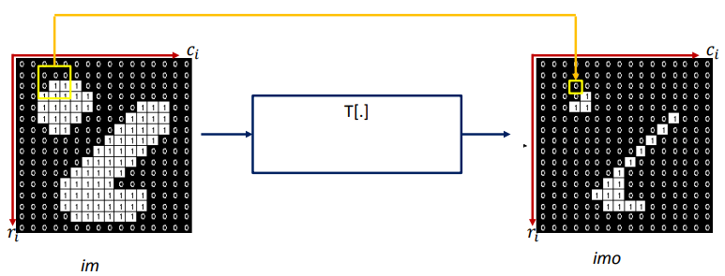
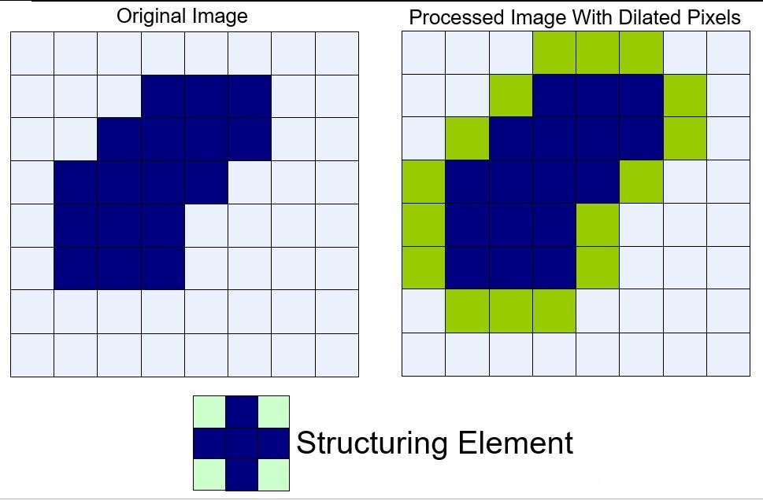
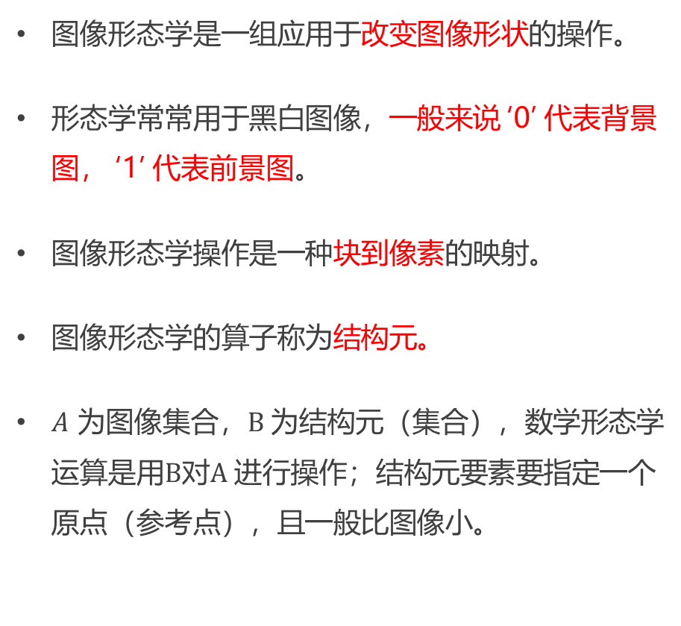
基于形态学的数字图像处理介绍
图像形态学是一组应用于改变图像形状的操作。
形态学常常用于黑白图像，一般来说 ‘0’ 代表背景图， ‘1’ 代表前景图。
图像形态学操作是一种块到像素的映射。
图像形态学的算子称为结构元。
$A$ 为图像集合，$B$ 为结构元（集合），数学形态学运算是用$B$对$A$ 进行操作；结构元要素要指定一个原点（参考点），且一般比图像小。

Slide 10
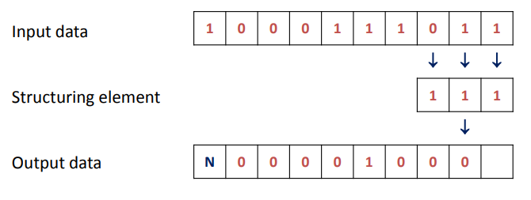
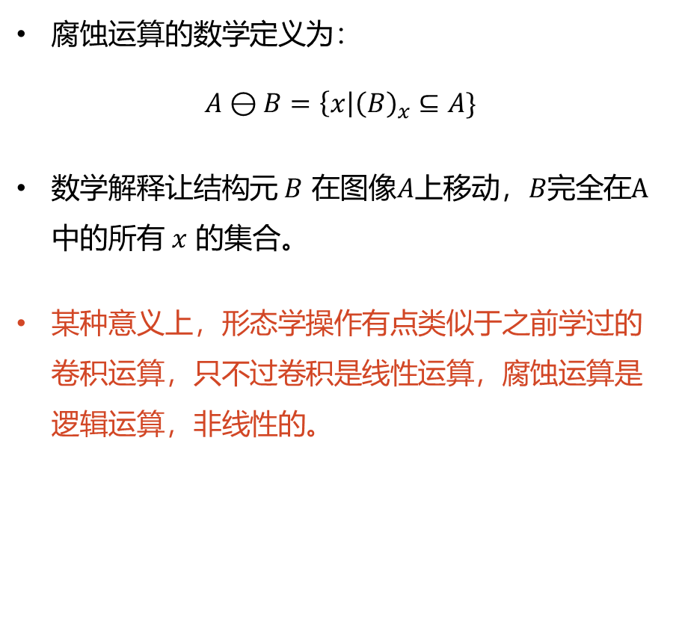
腐蚀运算的定义
腐蚀运算的数学定义为：
$$A⊖B=\left\{x\right|{\left(B\right)}_{x}⊆A\}$$
数学解释让结构元 $B$ 在图像$A$上移动，$B完全$在$A$中的所有 $x$ 的集合。
某种意义上，形态学操作有点类似于之前学过的卷积运算，只不过卷积是$线性$运算，腐蚀运算是逻辑运算，非线性的。
腐蚀操作的一维形式

Slide 11
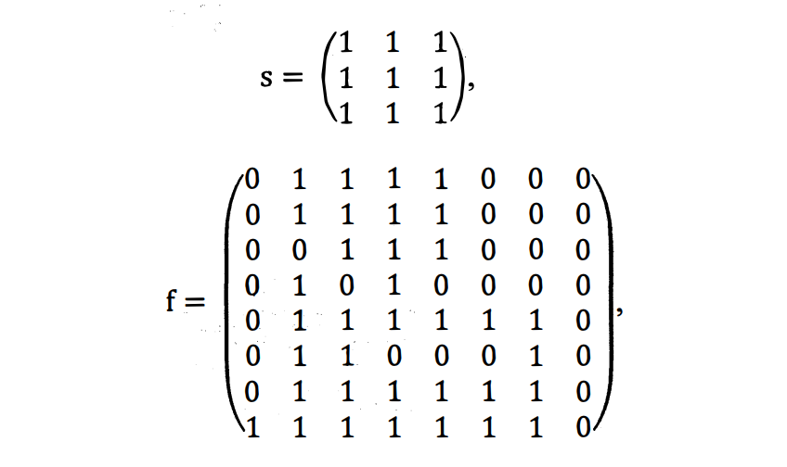
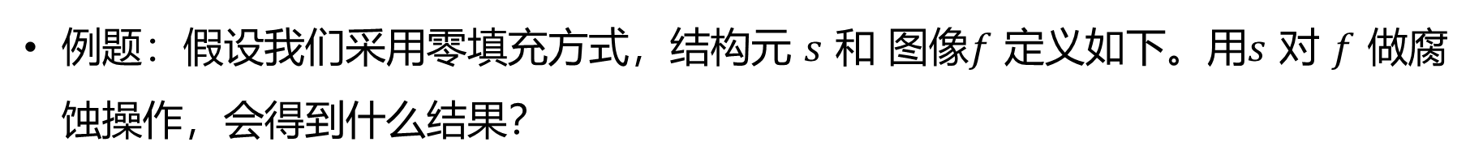
腐蚀运算的二维形式 (重点)
例题：假设我们采用零填充方式，结构元 $s$ 和 图像$f$ 定义如下。用$s$ 对 $f$ 做腐蚀操作，会得到什么结果？

Slide 12


腐蚀运算的编程实例
from skimage import morphology import numpy as np se = np.ones((3,3)).astype('uint8') f = np.array([[0,1,1,1,1,0,0,0], [0,1,1,1,1,0,0,0], [0,0,1,1,1,0,0,0], [0,1,0,1,0,0,0,0], [0,1,1,1,1,1,1,0], [0,1,1,0,0,0,1,0], [0,1,1,1,1,1,1,0], [1,1,1,1,1,1,1,0]]) out = morphology.erosion(f, se) print(out)
[[0 0 1 1 0 0 0 0]
[0 0 0 1 0 0 0 0]
[0 0 0 0 0 0 0 0]
[0 0 0 0 0 0 0 0]
[0 0 0 0 0 0 0 0]
[0 0 0 0 0 0 0 0]
[0 0 0 0 0 0 0 0]
[0 0 1 1 1 1 0 0]]
[[0 0 0 0 0 0 0 0]
[0 0 0 1 0 0 0 0]
[0 0 0 0 0 0 0 0]
[0 0 0 0 0 0 0 0]
[0 0 0 0 0 0 0 0]
[0 0 0 0 0 0 0 0]
[0 0 0 0 0 0 0 0]
[0 0 0 0 0 0 0 0]]

Slide 13
腐蚀运算的编程实例
from scipy import ndimage as ndi
def binary_erosion(image, footprint=None, out=None): if out is None: out = np.empty(image.shape, dtype=bool) ndi.binary_erosion(image, structure=footprint, output=out, border_value=True) return out
skimage的实现
from skimage import morphology import numpy as np from scipy import ndimage as ndi se = np.ones((3,3)).astype('uint8') f = np.array([[0,1,1,1,1,0,0,0], [0,1,1,1,1,0,0,0], [0,0,1,1,1,0,0,0], [0,1,0,1,0,0,0,0], [0,1,1,1,1,1,1,0], [0,1,1,0,0,0,1,0], [0,1,1,1,1,1,1,0], [1,1,1,1,1,1,1,0]]) # out = morphology.erosion(f, se) out = ndi.binary_erosion(f, se, border_value=0).astype('uint8') print(out)
[[0 0 0 0 0 0 0 0]
[0 0 0 1 0 0 0 0]
[0 0 0 0 0 0 0 0]
[0 0 0 0 0 0 0 0]
[0 0 0 0 0 0 0 0]
[0 0 0 0 0 0 0 0]
[0 0 0 0 0 0 0 0]
[0 0 0 0 0 0 0 0]]
一种正确的实现

Slide 14
腐蚀运算的编程实例
Lab: 如何不使用第三方库，自己实现一个腐蚀操作？

Slide 15
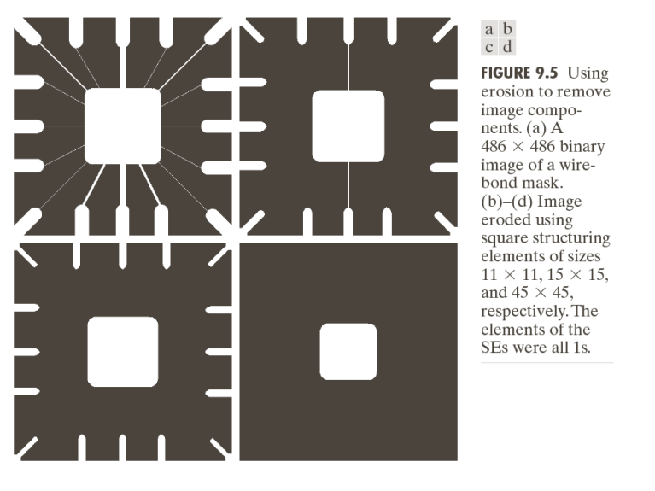
腐蚀运算的特性与应用
腐蚀运算常常用在以下三种场景：
使物体边缘平滑
去除稀疏的小物体
模式匹配的预处理
右图展示了不同大小的结构元，对图像腐蚀过后的结果。

Slide 16
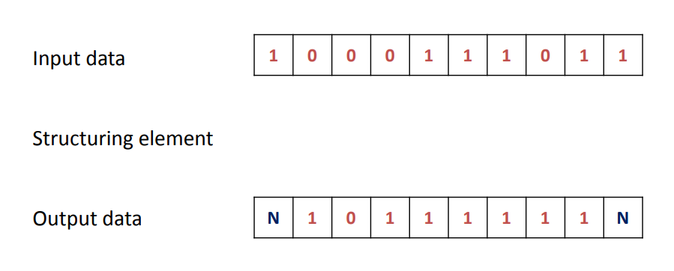

膨胀运算的定义
膨胀运算的数学定义为：
$$A⨁B=\left\{x\right|{[\left(\hat{B}\right)}_{x}⋂A]≠∅\}$$
数学解释让结构元 $B$ 在图像$A$上移动，$B与A有$交集的所有 $x$ 的集合。
膨胀操作的一维形式

Slide 17
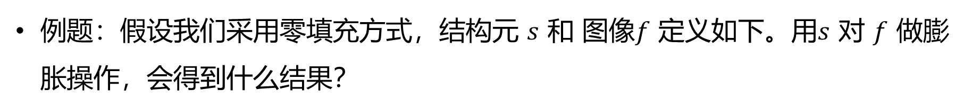
膨胀运算的二维形式 (重点)
例题：假设我们采用零填充方式，结构元 $s$ 和 图像$f$ 定义如下。用$s$ 对 $f$ 做膨胀操作，会得到什么结果？
[[1 1 1 1 1 1 0 0]
[1 1 1 1 1 1 0 0]
[1 1 1 1 1 1 0 0]
[1 1 1 1 1 1 1 1]
[1 1 1 1 1 1 1 1]
[1 1 1 1 1 1 1 1]
[1 1 1 1 1 1 1 1]
[1 1 1 1 1 1 1 1]]

Slide 18


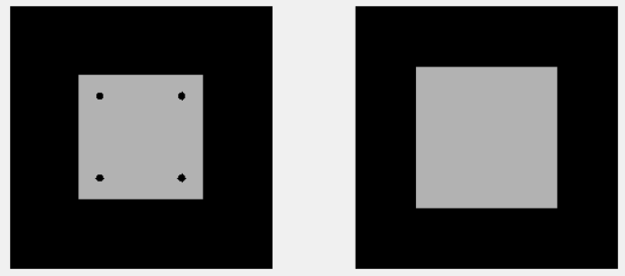
膨胀运算的特性与应用
膨胀运算常常用在以下三种场景：
合并断裂的物体
去除稀疏的小物体
是物体变得更大，更平滑

Slide 19
膨胀运算的特性与应用
基于膨胀操作的图像文字断裂修复

Slide 20
膨胀与腐蚀运算的比较
膨胀与腐蚀操作是最基本的图像形态学运算。
膨胀与腐蚀是对偶 (傅里叶变换与反变换)操作：
腐蚀缩小前景图，增大背景图
膨胀增大前景图，缩小背景图

Slide 21
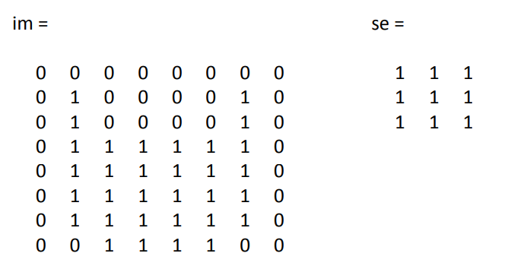
膨胀与腐蚀运算随堂练习
零填充、常数填充、镜像填充、重复填充

Slide 22
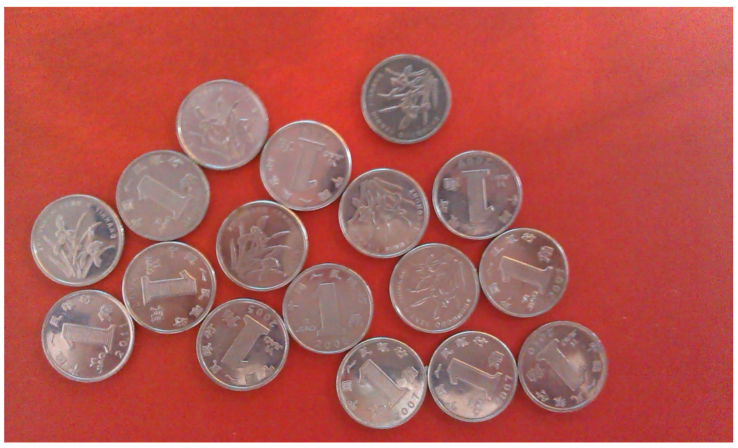
膨胀与腐蚀运算的有趣应用-数硬币
彩色→灰度→二值
膨胀
腐蚀
连通区域个数（4连通/8连通）
代码：项目

Slide 23
膨胀与腐蚀运算的有趣应用-边界提取
膨胀
边界 = 膨胀(image) – image [XOR]
如何控制边界大小？
我们能否使用腐蚀操作？
代码：项目
基于膨胀+XOR操作的边界提取

Slide 24
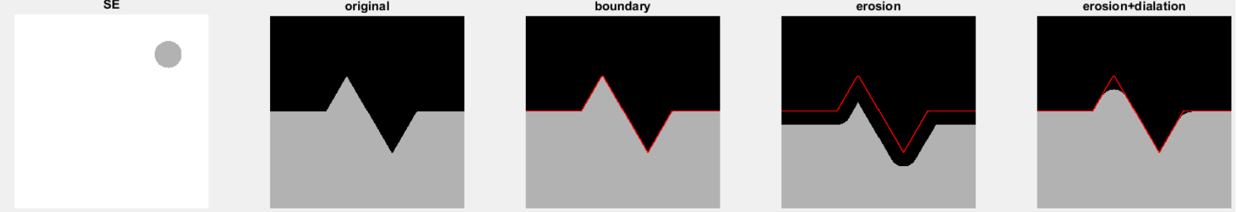
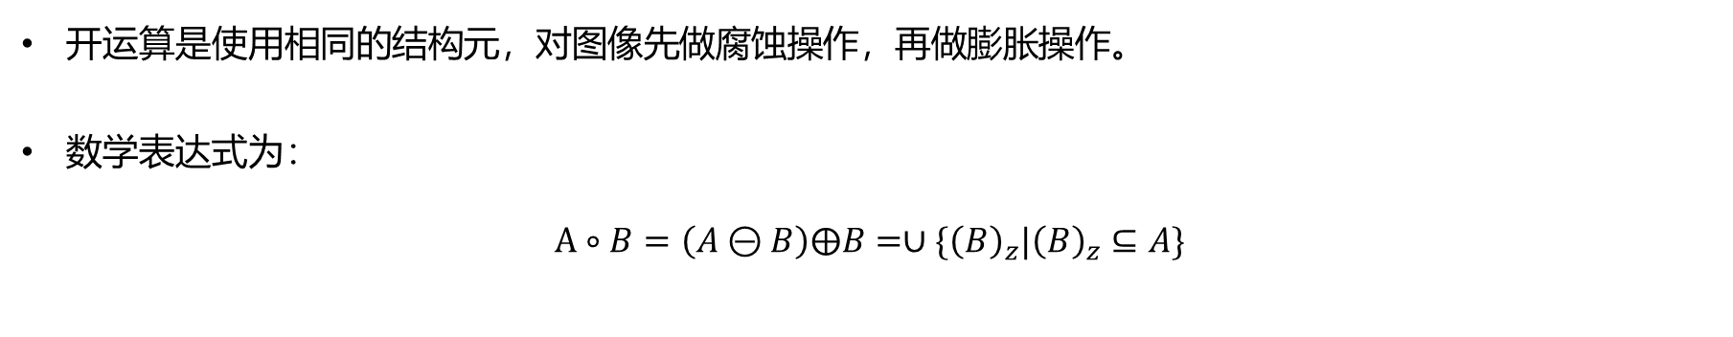
开运算的定义
开运算是使用相同的结构元，对图像先做腐蚀操作，再做膨胀操作。
数学表达式为：
$$A∘B=\left(A⊝B\right)⨁B=∪\{{\left(B\right)}_{z}|{\left(B\right)}_{z}⊆A\}$$

Slide 25
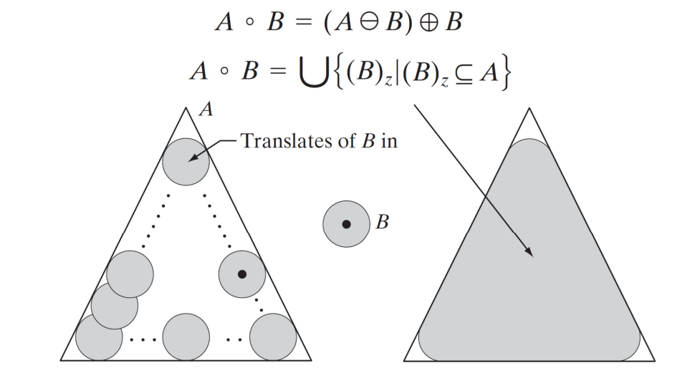
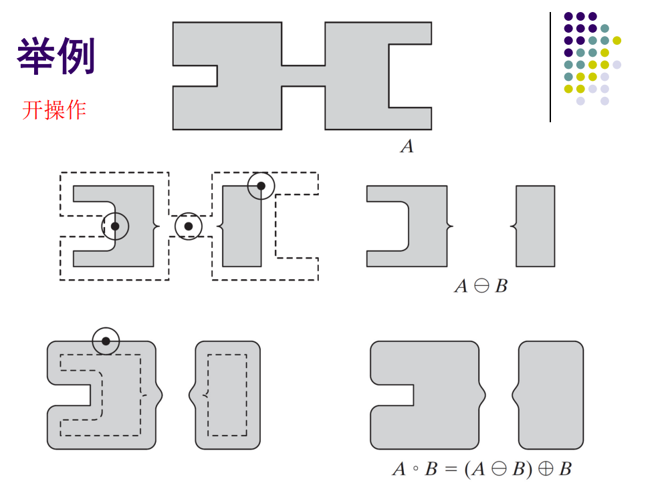
开运算的定义
开运算可以看成结构元在前景图中滑动，所产生的区域。
也可以看成前景图的凸角变圆。

Slide 26
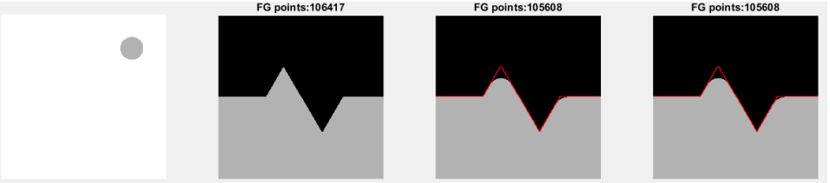
开运算的特性
开运算具有幂等性，即操作 $n(n≥1)$ 次的效果与操作一次的效果相同。

Slide 27
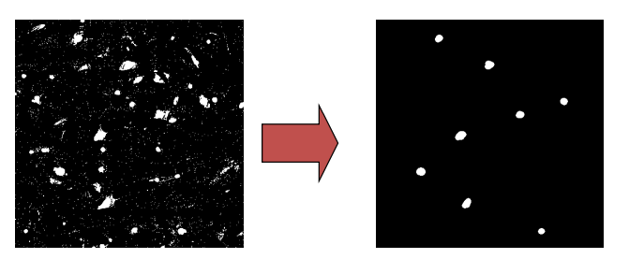

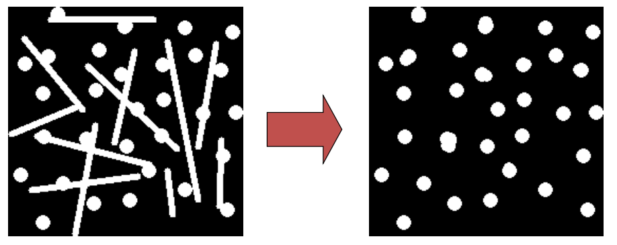
开运算的应用
移除图像中小物体
分开细连接的物体
开操作能够找出简单的形状

Slide 28
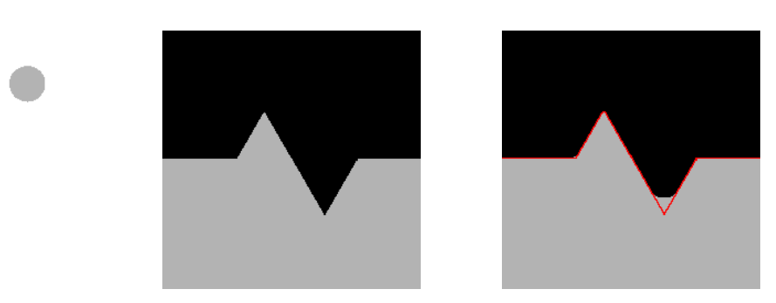
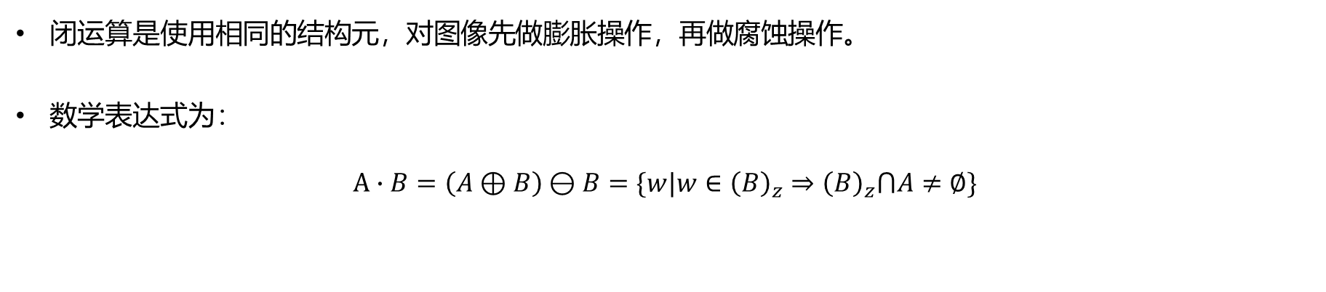
闭运算的定义
闭运算是使用相同的结构元，对图像先做膨胀操作，再做腐蚀操作。
数学表达式为：
$$A∙B=\left(A⊕B\right)⊖B=\{{w|w∈\left(B\right)}_{z}⇒{\left(B\right)}_{z}⋂A≠∅\}$$

Slide 29
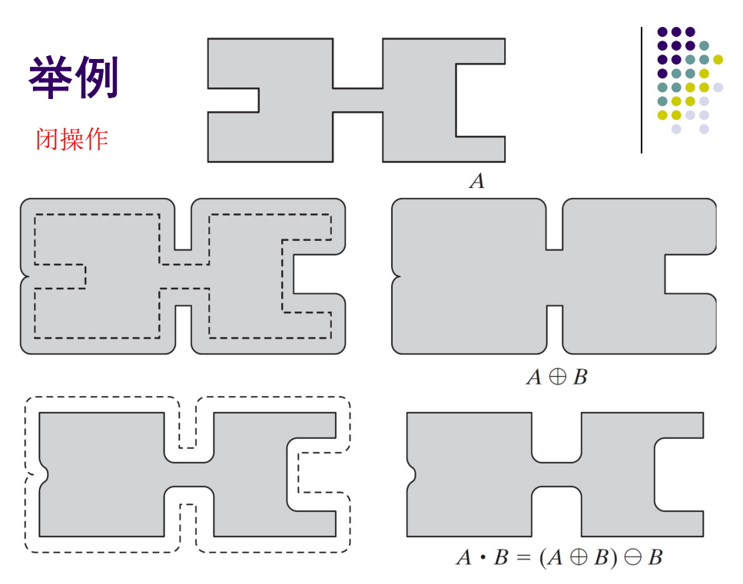
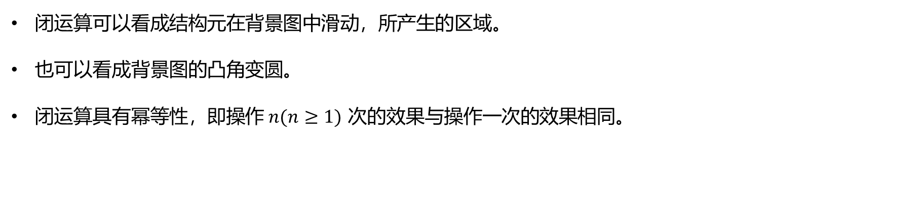
闭运算的定义
闭运算可以看成结构元在背景图中滑动，所产生的区域。
也可以看成背景图的凸角变圆。
闭运算具有幂等性，即操作 $n(n≥1)$ 次的效果与操作一次的效果相同。

Slide 30
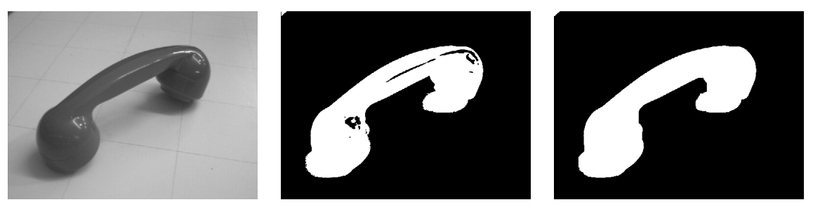
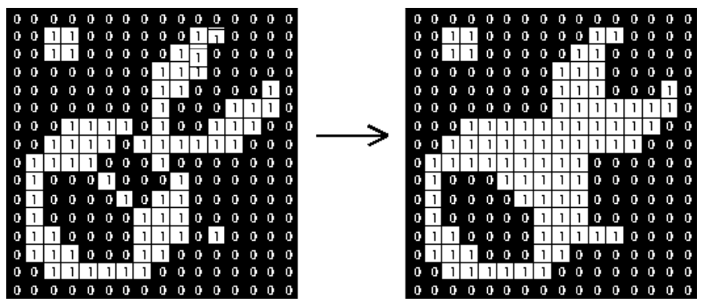
闭运算的应用
移除前景图的孔
连接靠近的物体

Slide 31
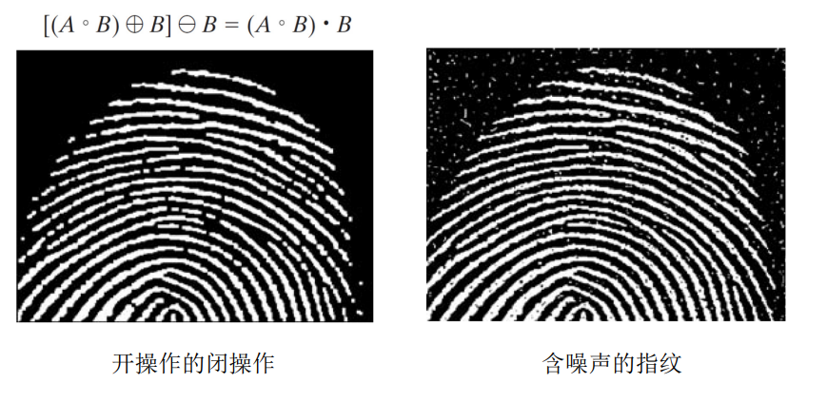

开运算与闭运算的总结
开运算与闭运算是一对对偶操作。
数学表达式：
$${\left(A∙B\right)}^{c}=\left(A^{c}∘\hat{B}\right)$$
$${\left(A∘B\right)}^{c}=(A^{c}∙\hat{B})$$

Slide 32
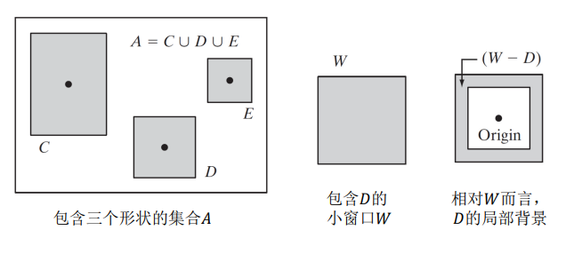

击中或击不中（Hit-or-miss）的定义
击中或击不中用于检测图像中的形状
数学表达式为：
$$A⊛D=\left(A⊖D\right)⋂[A^{c}⊖(W−D)]$$
举例：检测形状D

Slide 33
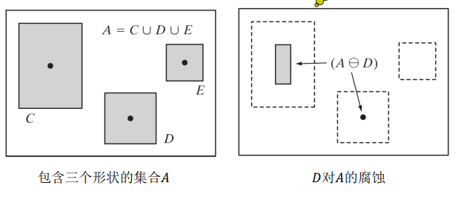
击中或击不中（Hit-or-miss）的定义
D 对 A 腐蚀后

Slide 34
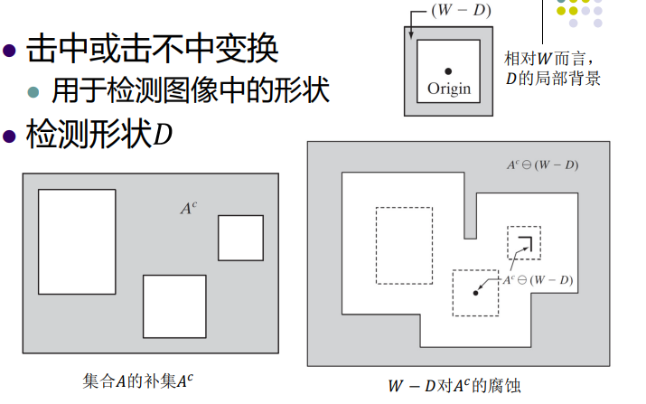
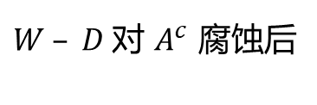
击中或击不中（Hit-or-miss）的定义
$W – D$对 $A^{c}$ 腐蚀后

Slide 35
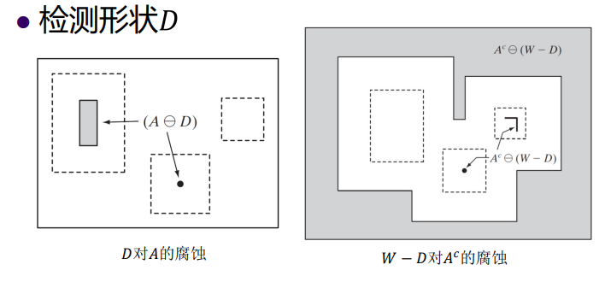

击中或击不中（Hit-or-miss）的定义
$取交集$，即可得到图形位置

Slide 36
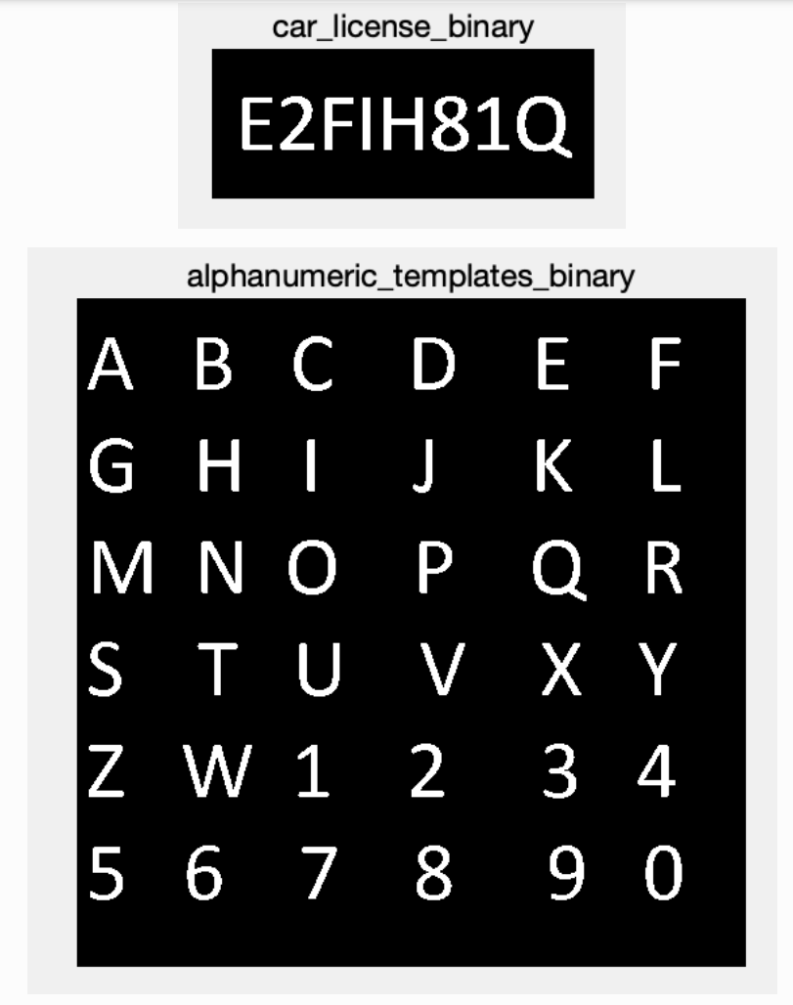

击中或击不中（Hit-or-miss）的应用
$$Lab:基于形态学的车牌识别$$

Slide 37
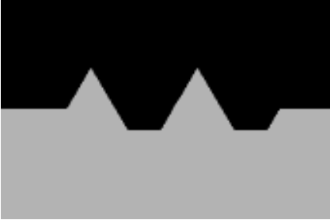
随堂练习
$结构元为小圆时, 分别画出$膨胀腐蚀，开操作，闭操作的结果图。

Slide 38
THANKS,希望大家实验课玩的愉快！

